Slide 1
CẤU TRÚC DỮ LIỆU & GIẢI THUẬT (TH)
TRƯỜNG ĐẠI HỌC BÁCH KHOA – ĐHQG-HCM
KHOA KHOA HỌC VÀ KỸ THUẬT MÁY TÍNH

Slide 2
GIỚI THIỆU CHUNG
Thực hành diễn ra trong 6 tuần (5 tiết/ tuần):
5 tuần thực học (hướng dẫn thực hành, làm bài tập và làm bài kiểm tra theo chủ đề).
1 tuần kiểm tra (tuần thứ 47).
T1 | T2 | T3 | T4 | T5 | T6
Học | Học | Học | Học | Học | KT

Slide 3
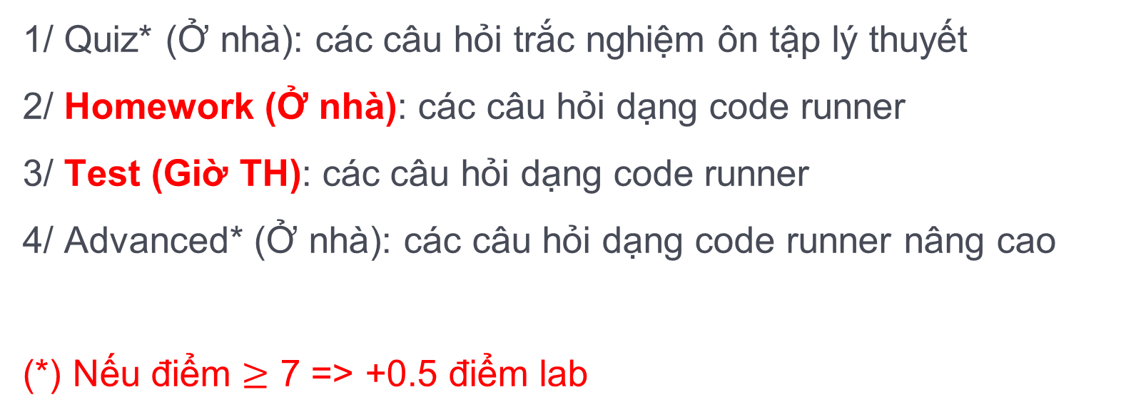
CẤU TRÚC BÀI LAB
1/ Quiz* (Ở nhà): các câu hỏi trắc nghiệm ôn tập lý thuyết
2/ Homework (Ở nhà): các câu hỏi dạng code runner
3/ Test (Giờ TH): các câu hỏi dạng code runner
4/ Advanced* (Ở nhà): các câu hỏi dạng code runner nâng cao
(*) Nếu điểm $≥$ 7 => +0.5 điểm lab

Slide 4
CẤU TRÚC ĐIỂM THỰC HÀNH
1/ Điểm thực hành = 10% Điểm tổng kết môn học
2/ Điểm thực hành = 40% Điểm Lab + 60% Điểm KT
3/ Điểm từng tuần = ∑(Điểm test + Điểm homework)/2
4/ Điểm Lab = ∑(Điểm từng tuần)/5

Slide 5
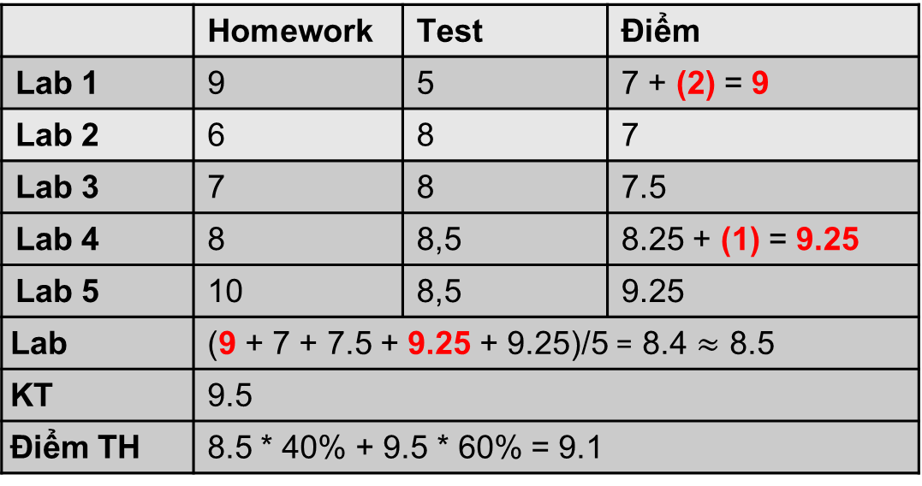
CẤU TRÚC ĐIỂM THỰC HÀNH
 | Homework | Test | Điểm
Lab 1 | 9 | 5 | 7 + (2) = 9
Lab 2 | 6 | 8 | 7
Lab 3 | 7 | 8 | 7.5
Lab 4 | 8 | 8,5 | 8.25 + (1) = 9.25
Lab 5 | 10 | 8,5 | 9.25
Lab | (9 + 7 + 7.5 + 9.25 + 9.25)/5 = 8.4 $≈$ 8.5
KT | 9.5
Điểm TH | 8.5 * 40% + 9.5 * 60% = 9.1

Slide 6
QUY ĐỊNH VỀ BÀI THỰC HÀNH
Quy định tham dự buổi học thực hành:
SV bắt buộc tham gia các buổi học thực hành đúng giờ.
Nếu vắng => 0 điểm phần Test (gửi mail xin nghỉ nếu có lý do)
Quy định thực hiện bài thực hành (Ở nhà)
SV làm bài thực hành trên trang BKEL trong thời gian quy định (~ 2 tuần)
Điểm được lấy là điểm cao nhất ghi nhận trên BKEL

Slide 7
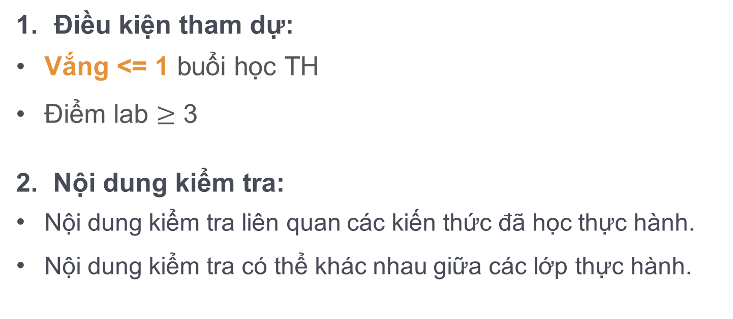
QUY ĐỊNH VỀ BÀI KIỂM TRA
Điều kiện tham dự:
Vắng <= 1 buổi học TH
Điểm lab $≥$ 3
2. Nội dung kiểm tra:
Nội dung kiểm tra liên quan các kiến thức đã học thực hành.
Nội dung kiểm tra có thể khác nhau giữa các lớp thực hành.

Slide 8
Q&A

